Slide 1





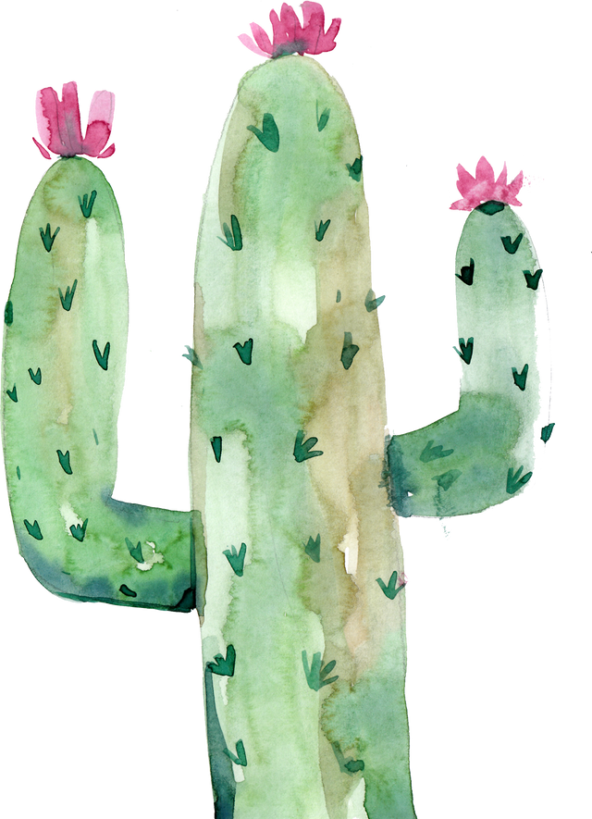
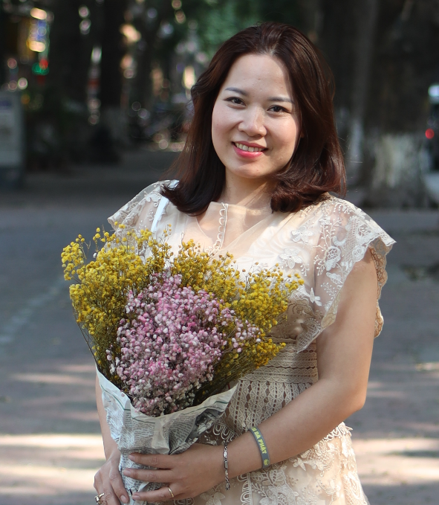


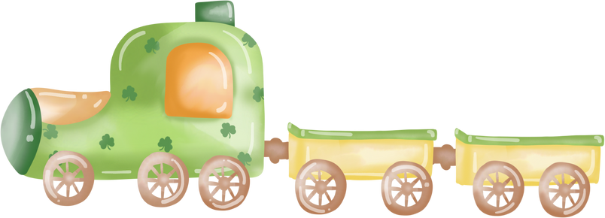


UBND QUẬN LONG BIÊN
TRƯỜNG MẦM NON CHIM ÉN
Lĩnh vực Phát triển ngôn ngữ
LÀM QUEN CHỮ CÁI g-y
Giáo viên:Vũ Huyền Trang

Slide 2



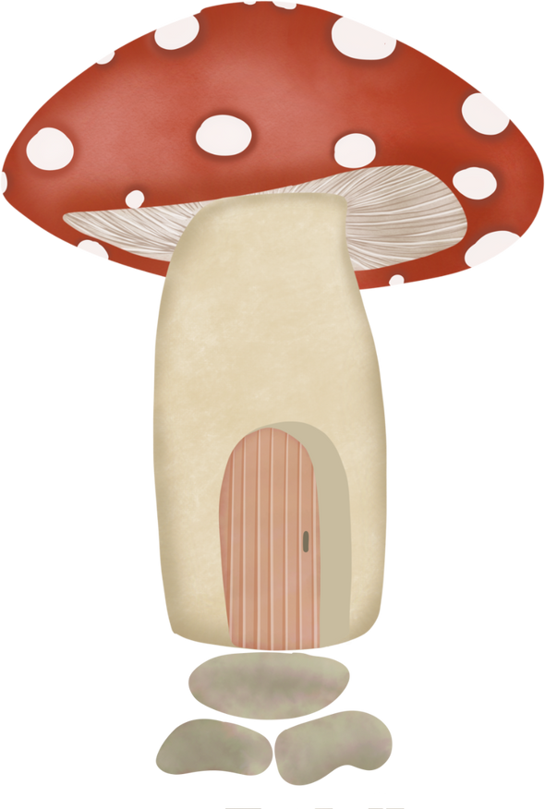


Mời các bé cùng hát bài :
Bài hát ABC

Slide 3



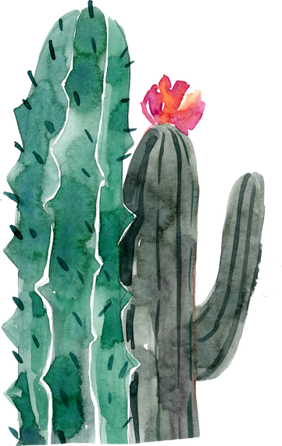
Phần 1:
Làm quen chữ cái g

Slide 4

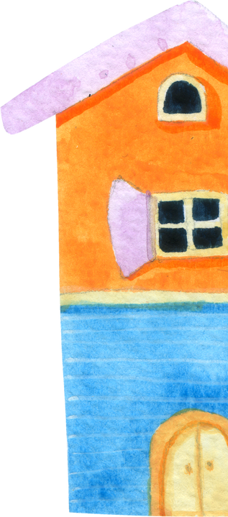
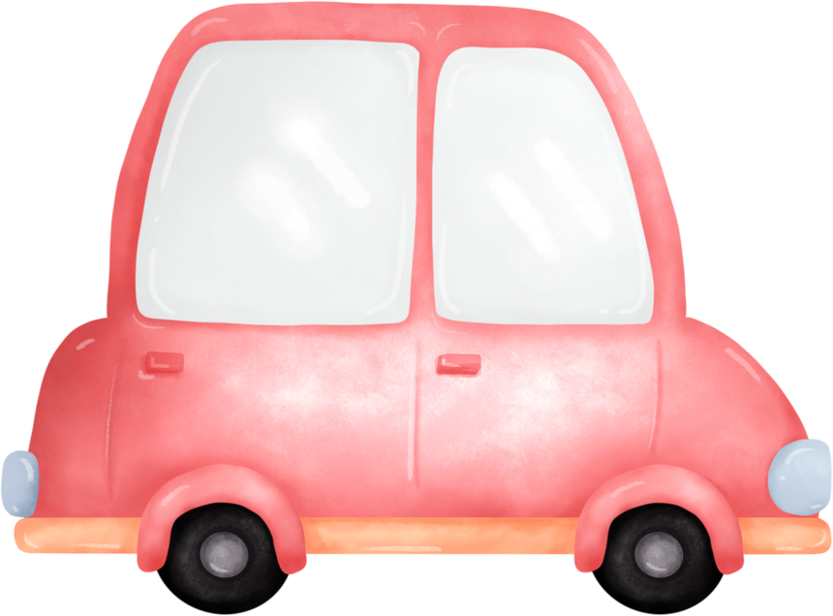
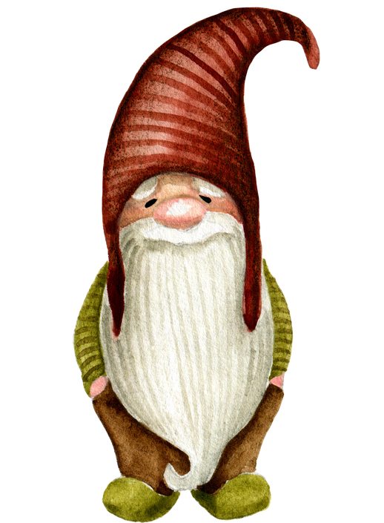

Bé hãy nghe và đoán xem đây là tiếng còi báo hiệu của phương tiện giao thông gì?

Slide 5

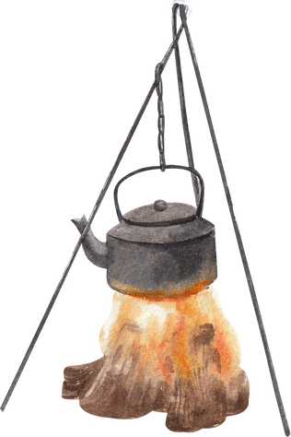

The Parts of the Story
Beginning
Middle
End

Slide 6

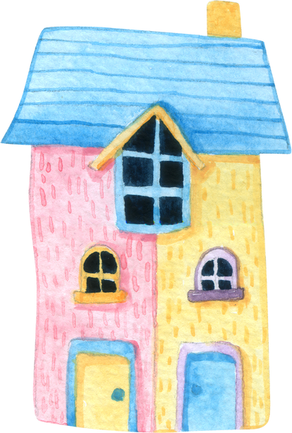
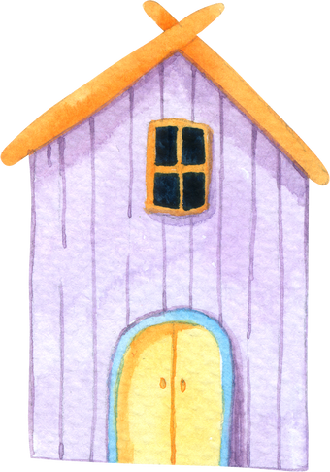
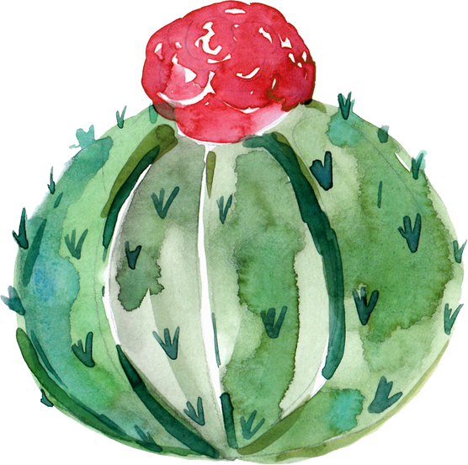
The Conflict
of the Story
The Resolution
of the Story

Slide 7

The Theme or Main Idea of the Story
Presentations are tools that can be used as lectures, speeches, reports, and more. It is mostly presented before an audience. It serves a variety of purposes, making presentations powerful tools for convincing and teaching.

Slide 8
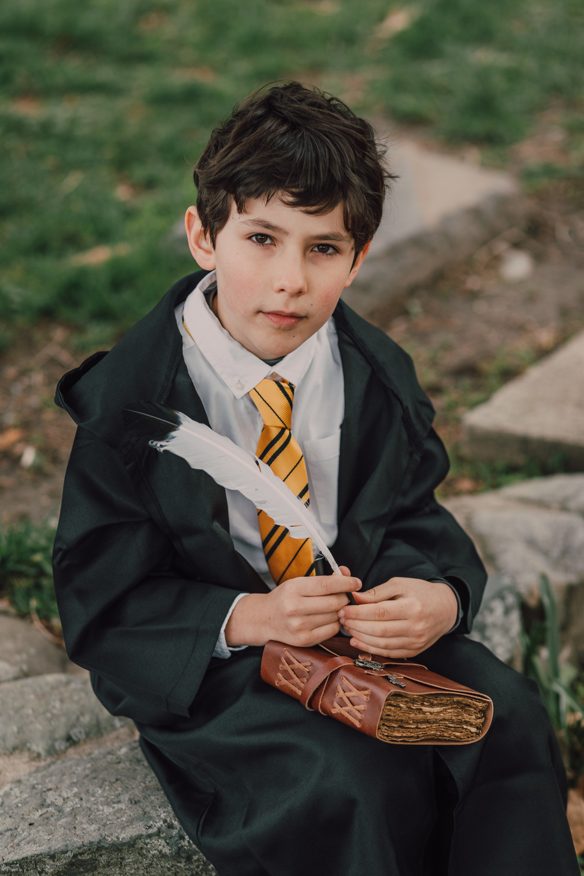

The Character I Liked Best
The Character I Did Not Like

Slide 9

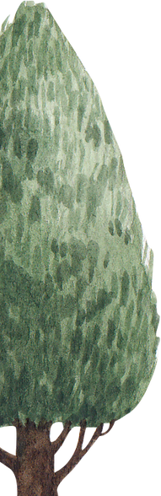

The Lessons I Picked Up
from the Book
Write a topic or a highlight of the presentation here.
Write a topic or a highlight of the presentation here.
Write a topic or a highlight of the presentation here.

Slide 10
Thank you!
Do you have any questions for me?

Slide 11
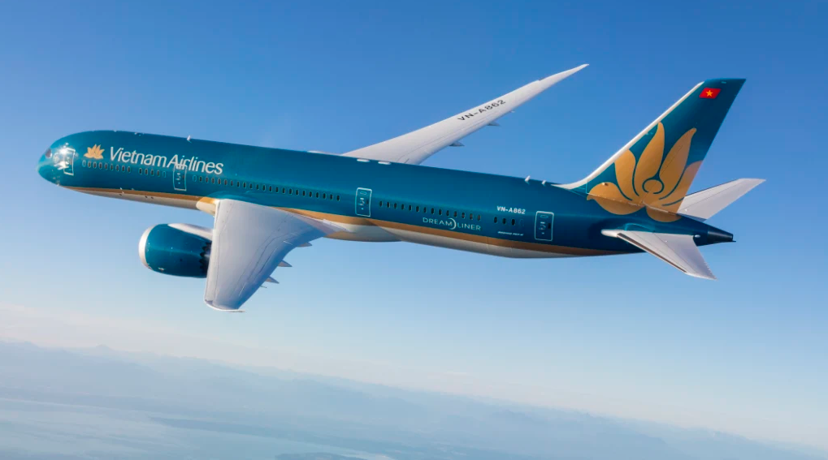
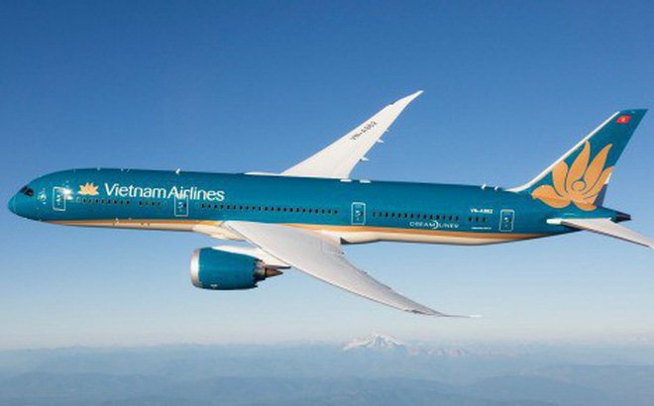
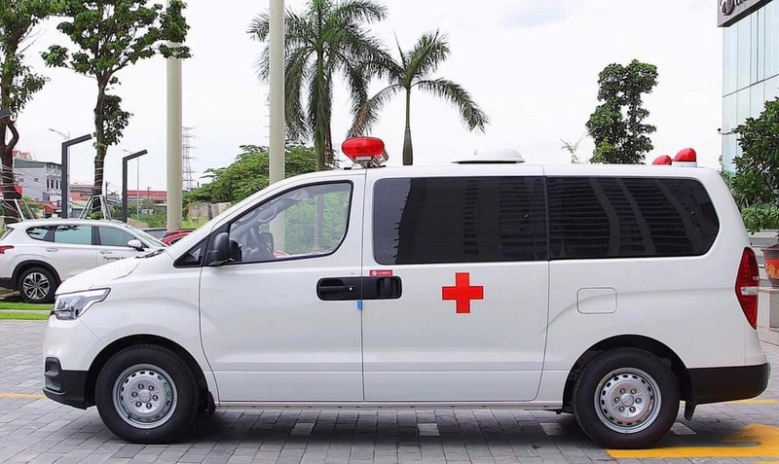

Slide 12
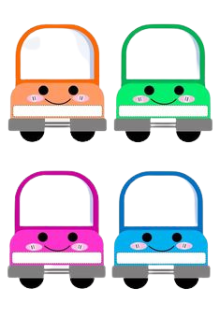


Slide 13


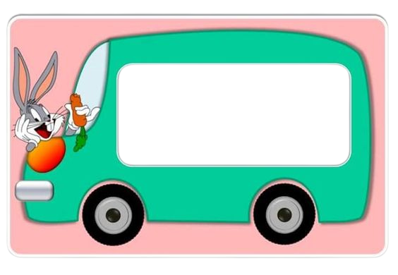






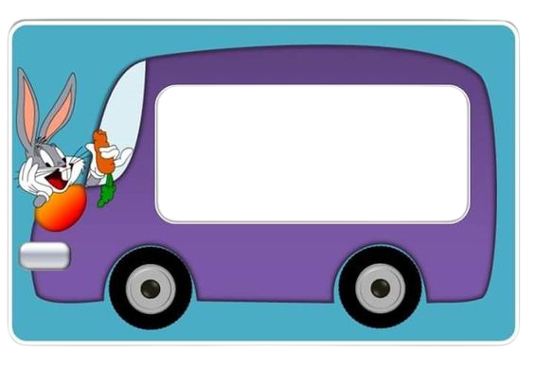

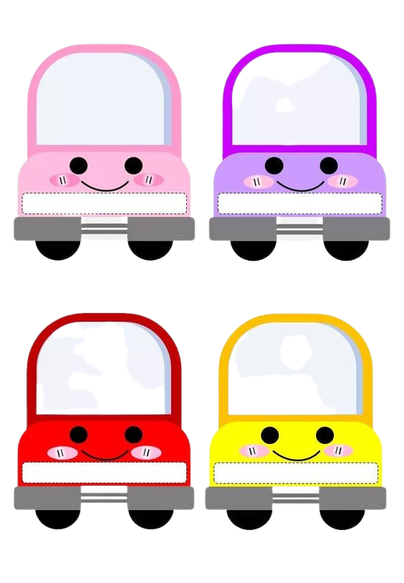
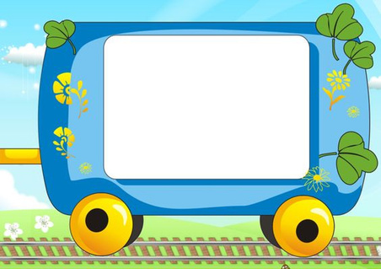

Slide 14


